Slide 1
0
자율주행팀 팀세미나
Depth Estimation

Slide 2
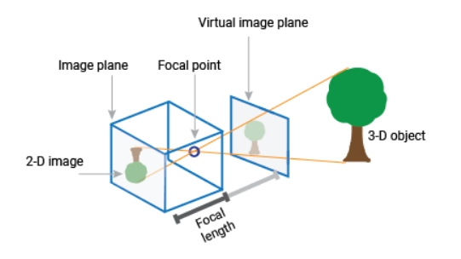
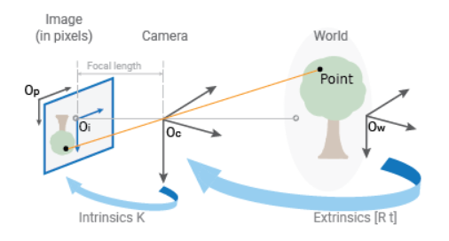
자율주행팀 팀세미나
Depth Estimation
Camera Extrinsics, Intrinsics
Pinhole Camera
Camera Extrinsics (카메라 외부 파라미터)
카메라가 보는 방향 및 카메라의 위치 정보를 담고 있는 행렬
Camera Intrinsics (카메라 내부 파라미터)
카메라 고유의 특성 정보(초점거리, 주점의 위치, 비대칭 계수)를 담고 있는 행렬
Coordinate Transformation
세계를 카메라 화면에 담는 방법
Step 1. 세계를 표현할 좌표계(ex. GPS 좌표계) 설정
Step 2. Camera Extrinsics를 이용해 세계 좌표계를 카메라 좌표계로 변환
Step 3. Camera Intrinsics를 이용해 카메라 좌표계를 이미지 좌표계로 변환

Slide 3
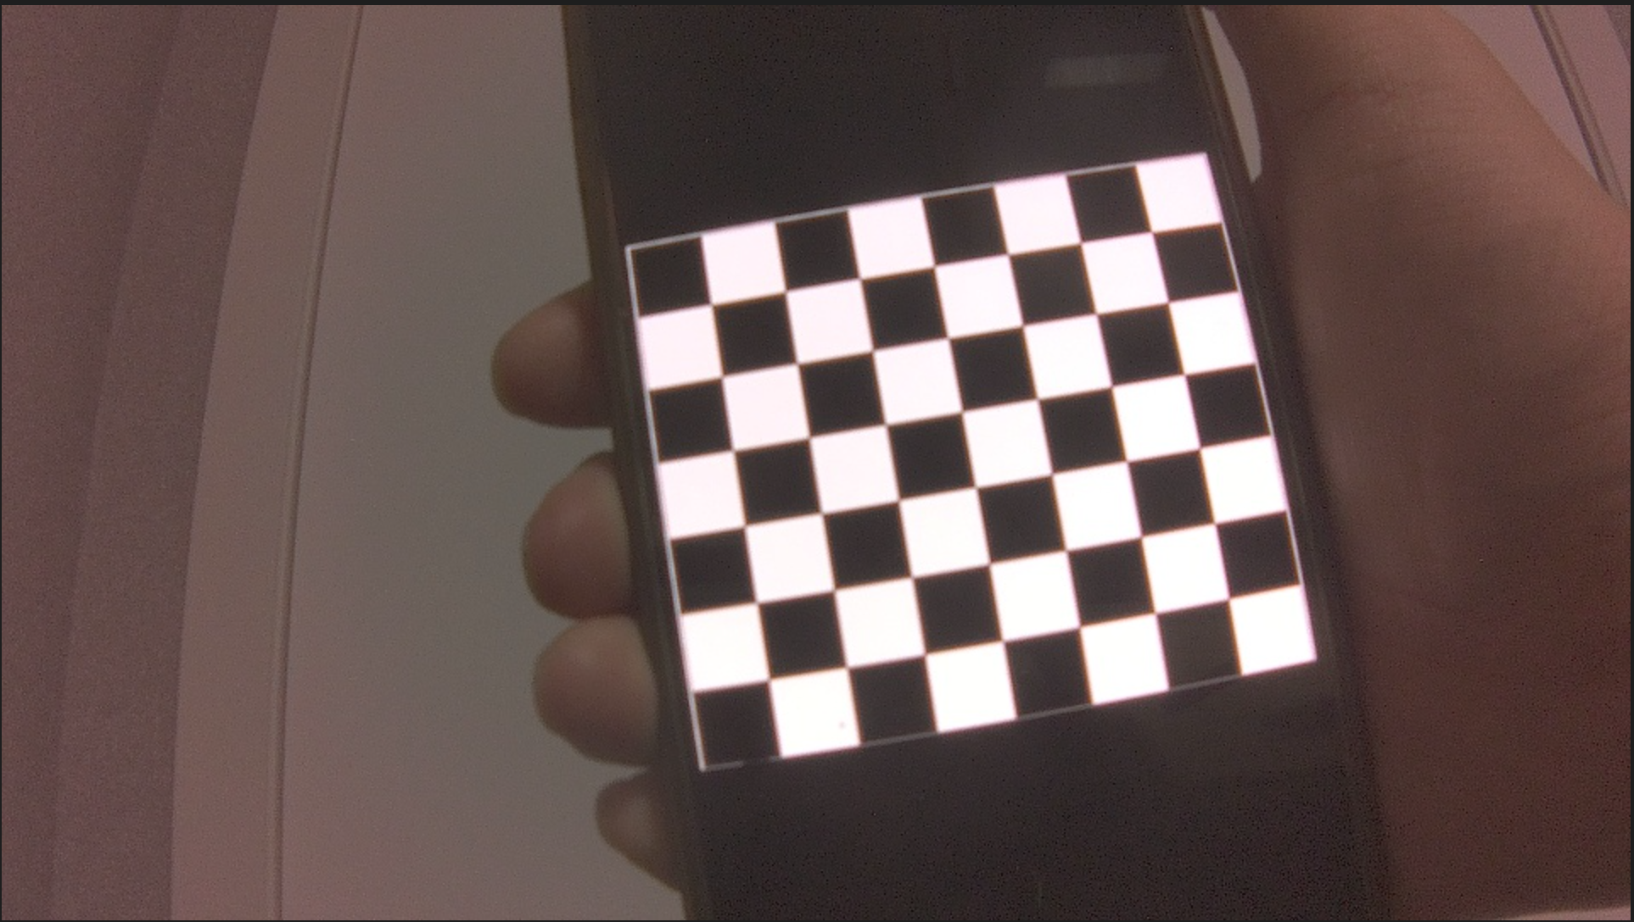
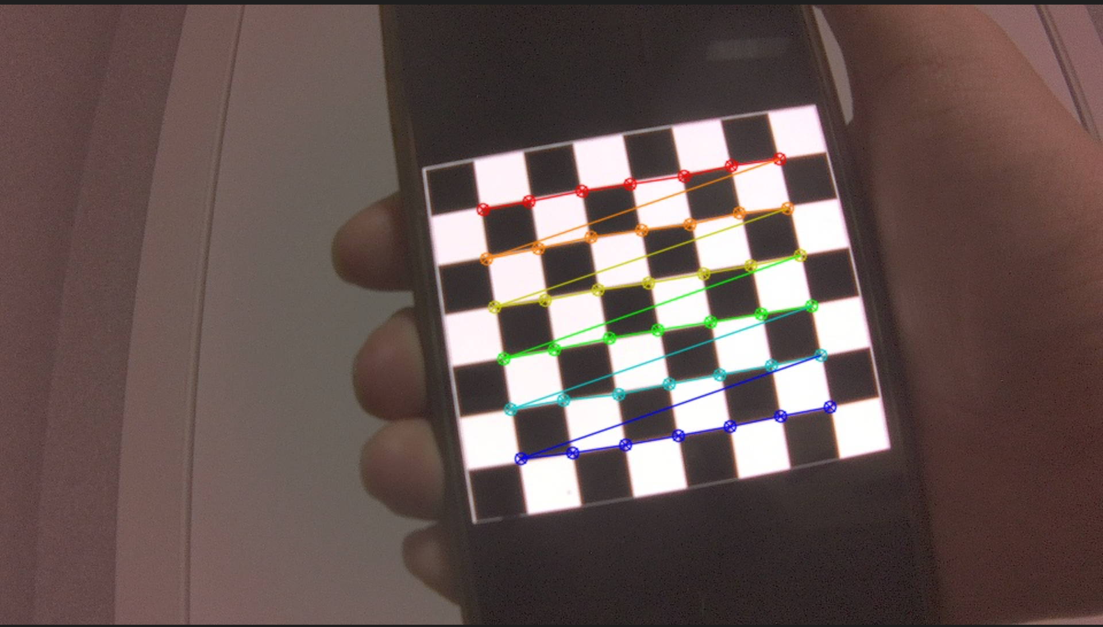
자율주행팀 팀세미나
Depth Estimation
Camera Calibration
Camera Calibration 이란?
Camera Extrinsics, Intrinsics를 찾는 것
필요성
이미지(2D) 이용해 3D 좌표점들을 정확히 계산하기 위함
준비물
체커보드 : 균일한 격자점 가지고 있어 교차점 탐색 용이
과정
Step 1. 체커보드 고정시키기 (세계 좌표계점 고정)
Camera Extrinsics, Intrinsics
Step 2. 여러각도에서 체커보드 촬영하기
Step 3. 촬영한 체커보드 교차점들의 이미지 좌표계점 구하기
Step 4. 체커보드 교차점의 세계 좌표계점, 이미지 좌표계점을 활용해 카메라 파라미터 구하기

Slide 4
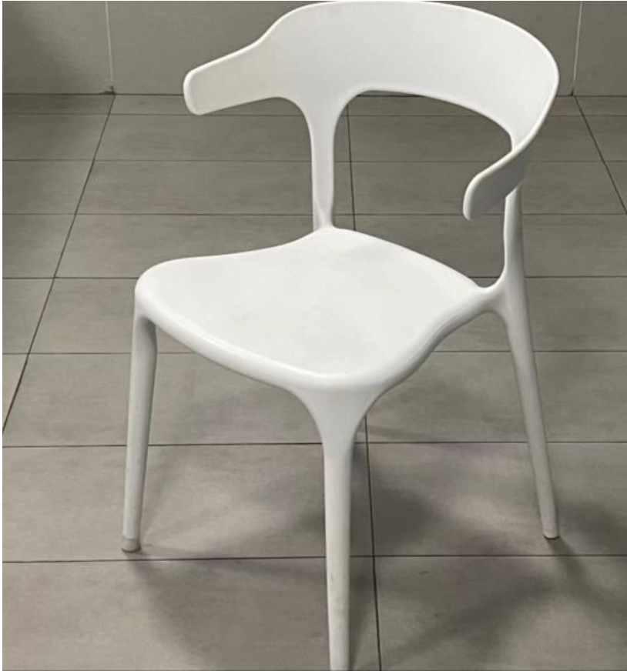
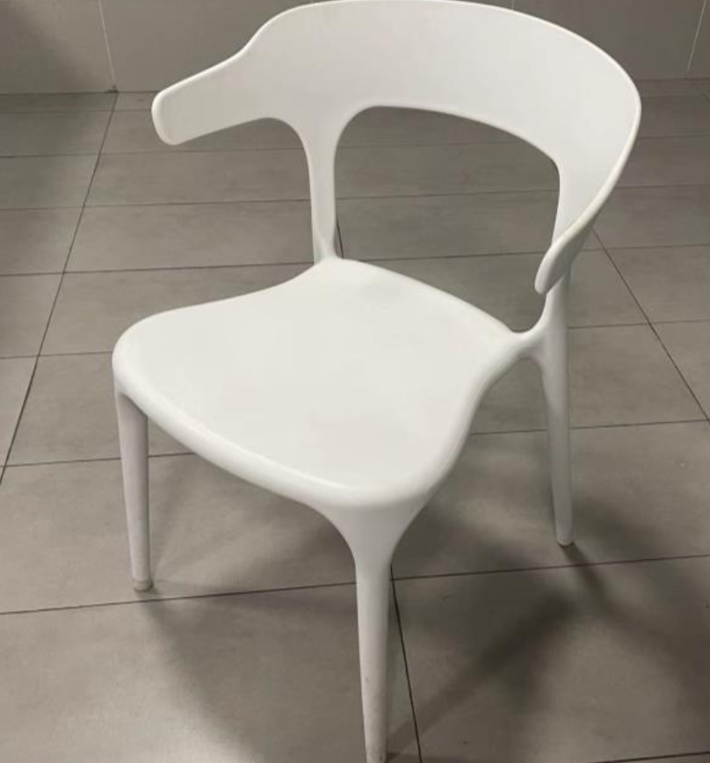
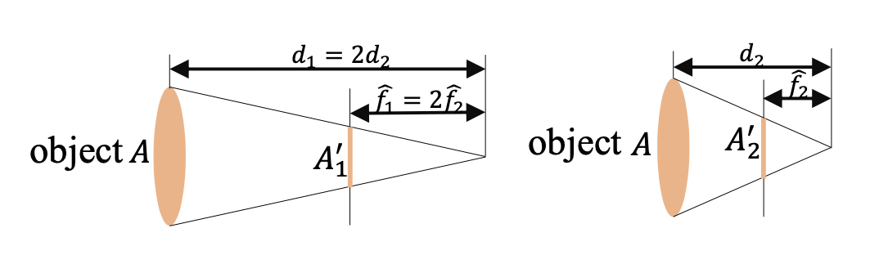
자율주행팀 팀세미나
Depth Estimation
Metric3D : Towards Zero-shot Metric 3D Prediction from A Single Image
Metric Ambiguity
사진만 보면 정확한 깊이를 알 수 없음
초점거리가 필요함
기존 Depth Estimation 모델
NeWCRFs(사진 한장 사용) : 특정 카메라로 찍은 사진만 정확한 깊이 추론 가능
LiDaS(사진 한장 사용, 여러 카메라 사진 가능) : 정확한 깊이 추론은 불가능
초점거리 : 52mm 깊이 : 2m
초점거리 : 26mm 깊이 : 1m
Contribution
사진 한장 사용, 여러 카메라 사진 가능, 정확한 깊이 추론 가능
Method
Canonical Camera Transformation : 가상의 기준 카메라(초점거리 고정) 설정하기
Random Proposal Normalization Loss : 사진을 조각내서 세밀하게 보기

Slide 5
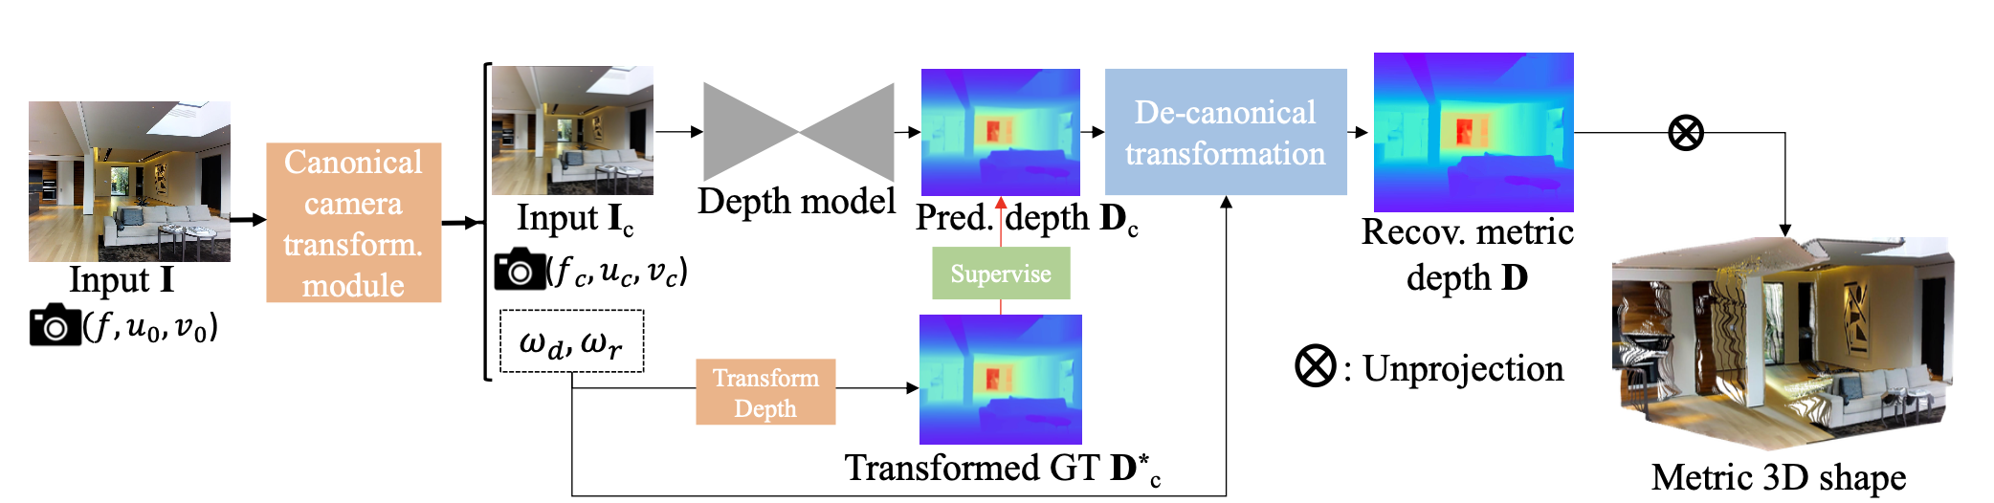
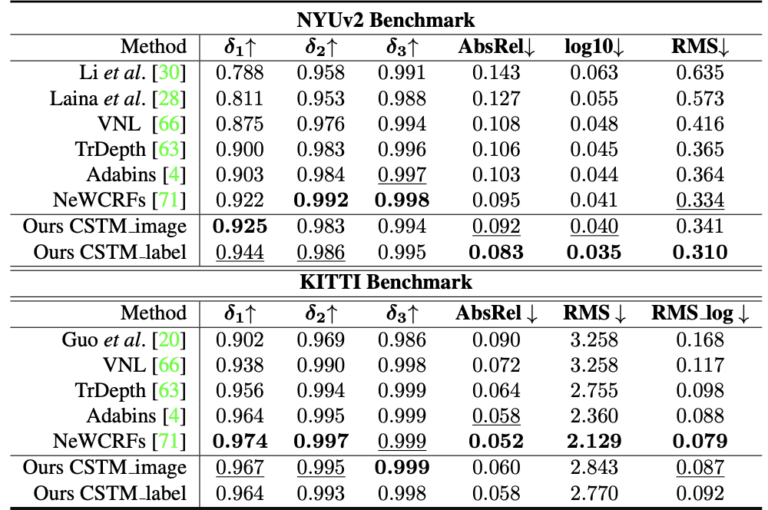
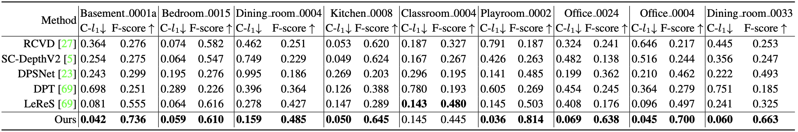
자율주행팀 팀세미나
Depth Estimation
Metric3D : Towards Zero-shot Metric 3D Prediction from A Single Image
Zero-shot Depth Estimation : NYUv2, KITTI 데이터셋에서 기존 SOTA 모델과 비슷한 성능 달성
3D Reconstruction : NYUv2 데이터셋에서 대부분 SOTA 달성
Metric3D를 주로 활용해 깊이 추정을 진행할 예정

